Slide 1
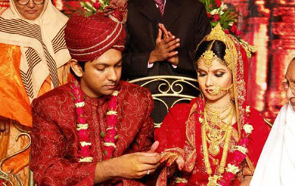
সবাইকে সু-স্বাগতম

Slide 2



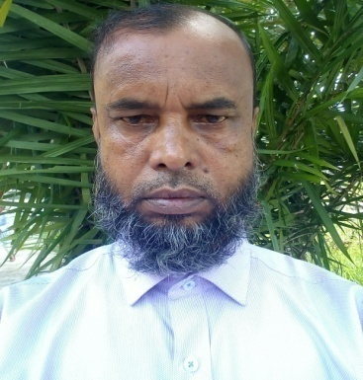
পরিচিতি
মোঃ আবু ইউছুফ খন্দকার
সহকারি শিক্ষক
চান্দাইর পাড়া সুঃ হাঃ ফাযিল মাদ্রাসা
ডাকঘরঃ তাজপুর
উপজেলাঃ বালাগঞ্জ
জেলাঃ সিলেট
০১৭৩৭৬১০৬২৩
শ্রেণিঃ সপ্তম
বিষয়ঃ বাংলাদেশ ও বিশ্ব পরিচয়
অধ্যায়ঃদশ
পৃষ্ঠাঃ৯৭
শিক্ষার্থী সংখ্যাঃ ৪৫ জন
সময়ঃ ৪০মিনিট
তারিখঃ ০৫/০৩/২০২০ইং

Slide 3
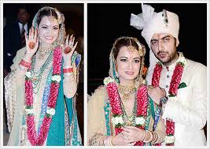

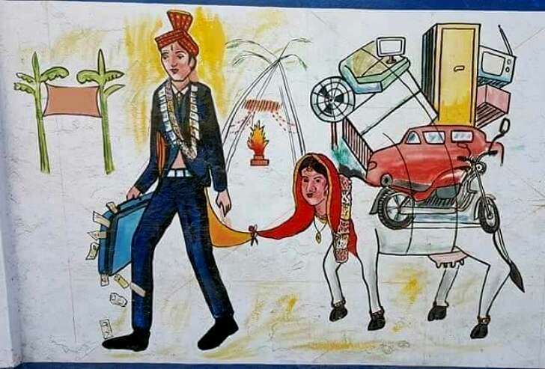
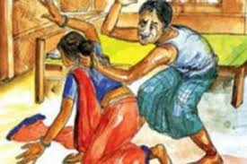
বর ও কনে
বিয়েতে যৌতুক
কনে ও যৌতুক নিয়ে চলেছে, বর!
যৌতুকের প্রভাব

Slide 4



উপরের ছবি ও ভিডিও দেখে তোমরা কি বুঝতে পেরেছে?
এগুলো যৌতুক
তাহলে আজকের পাঠের শিরোনাম হচ্ছে
যৌতুকের ধারণা, কারণ ও প্রভাব

Slide 5


এই পাঠ শেষে শিক্ষার্থীরা.........।
১। যৌতুকের ধারণা ব্যাখ্যা করতে পারবে;
২। যৌতুকের কারণ ও প্রভাব বিশ্লেষণ করতে পারবে;
৩। যৌতুক নিরোধ আইনের ব্যাখা করতে পারবে;

Slide 6
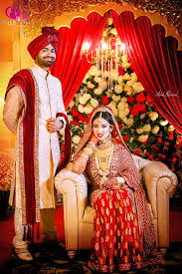

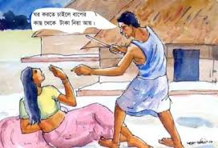
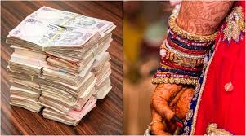

Slide 7
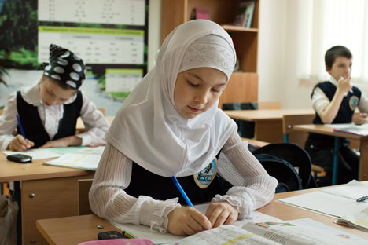


একক কাজ
৬মিনিট
১।আমাদের দেশের সামাজিক সমস্যার কারণ কি?
২।যৌতুক কাকে বলে?

Slide 8
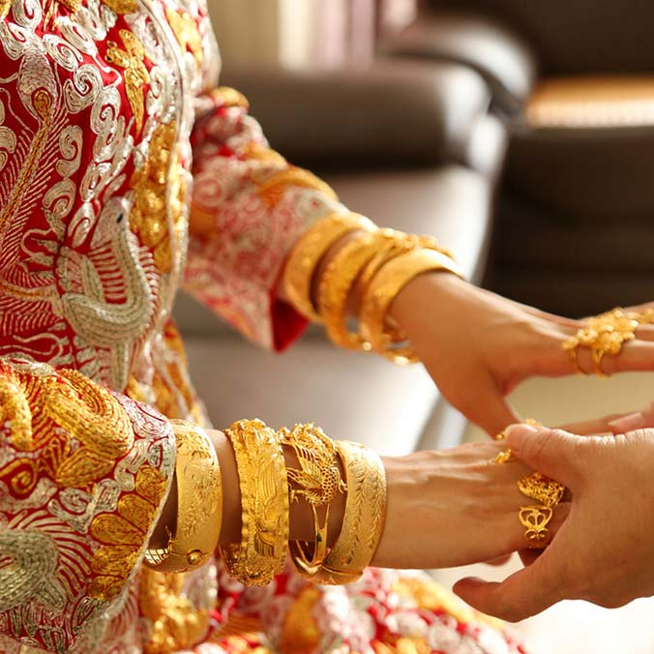
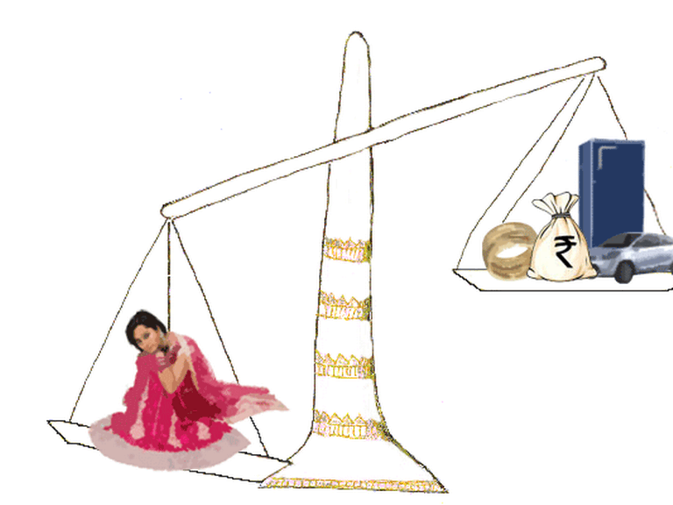
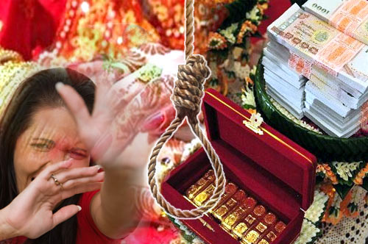
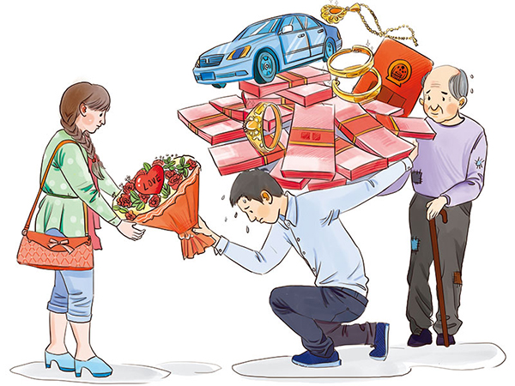

Slide 9


জোড়ায় কাজ
৫মিনিট
১।কি কি কারণে বর পক্ষ কনে পক্ষের কাজ থেকে যৌতুক গ্রহণ করে থাকে?
২। কত টাকা উপহার দিলে যৌতুক হিসাবে গণ্য হয় না?
৩। বাংলাদেশে কত সালে যৌতুক নিরোধ আইন প্রণয়ন করা হয়েছে?

Slide 10
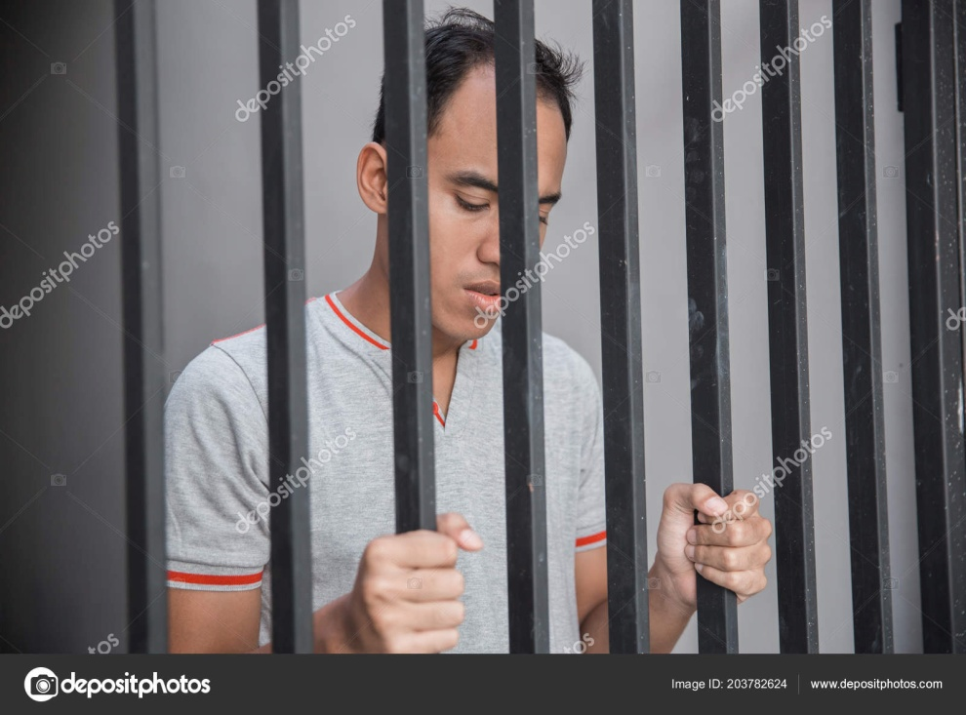
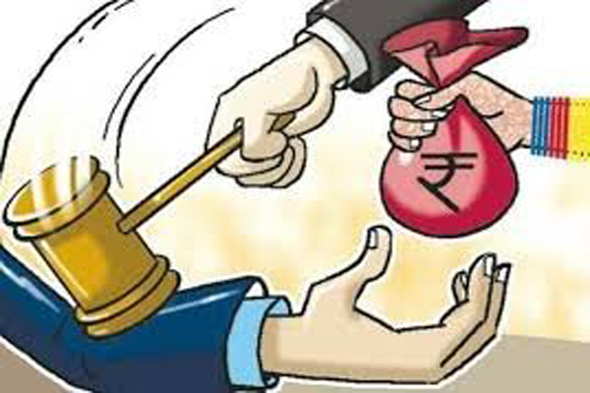
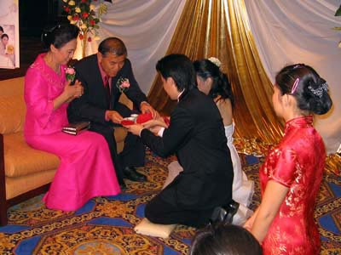
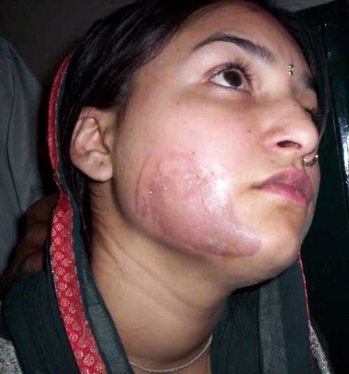

Slide 11
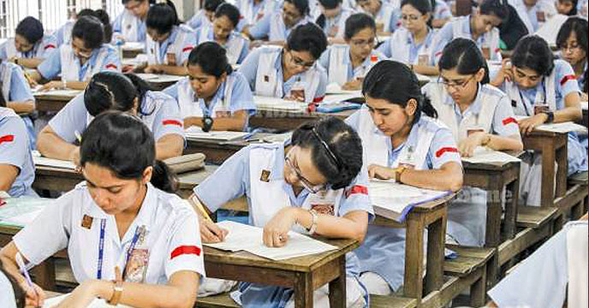


দলীয় কাজ
৭মিনিট
১।যদি কেউ প্রত্যক্ষ বা পরোক্ষভাবে যৌতুক গ্রহণ করে তার শাস্তি কি হবে বুঝিয়ে বল?

Slide 12

মূল্যায়ণ
নিচের সঠিক উত্তরটি বাছাই কর;
১। যৌতুক নিরোধ আইন প্রণয়ন করা হয়েছে –
(ক) ১৯৭৯ (খ) ১৯৮০ (গ) ১৯৮২ (ঘ) ১৯৮৪
২। যৌতুক গ্রহণের অপরাধে কত টাকা অর্থদন্ড দিতে হবে----
(ক) তিন হাজার টাকা (খ) চার হাজার টাকা
(গ) পাঁচ হাজার টাকা (ঘ) ছয় হাজার টাকা

Slide 13

বাড়ি

Slide 14

১।যৌতুক নিরোধ আইনে কী বলা হয়েছে ব্যাখ্যা কর ?

Slide 15
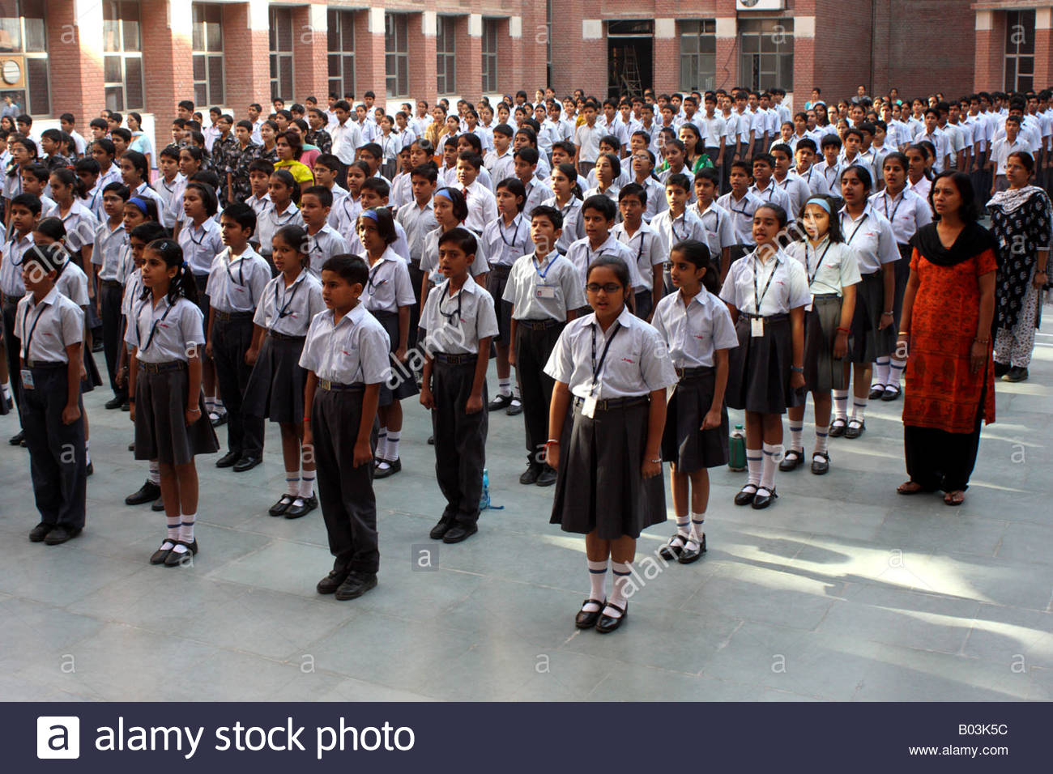
ধন্যবাদ

